Slide 1
Формирующее оценивание на уроках математики во втором классе
Подбельцева Лилия Борисовна
учитель начальных классов

Slide 8
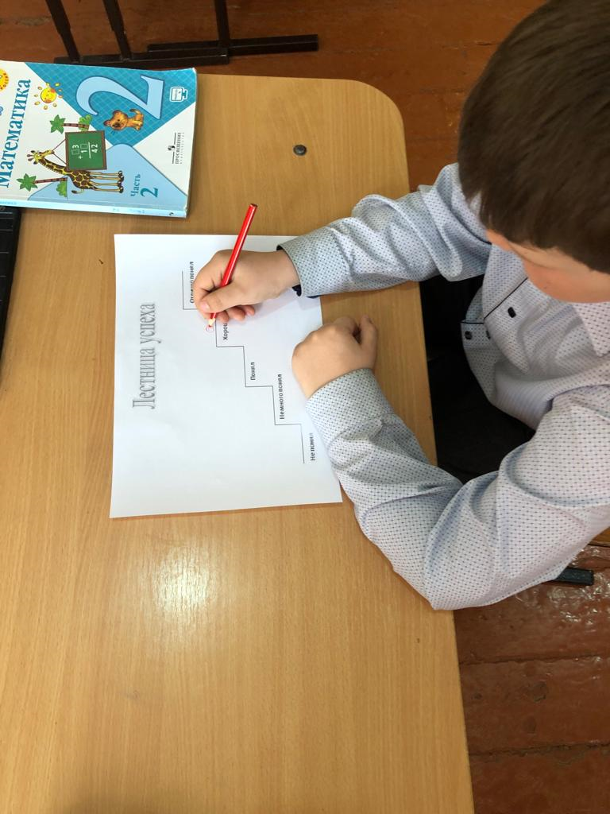

Slide 9
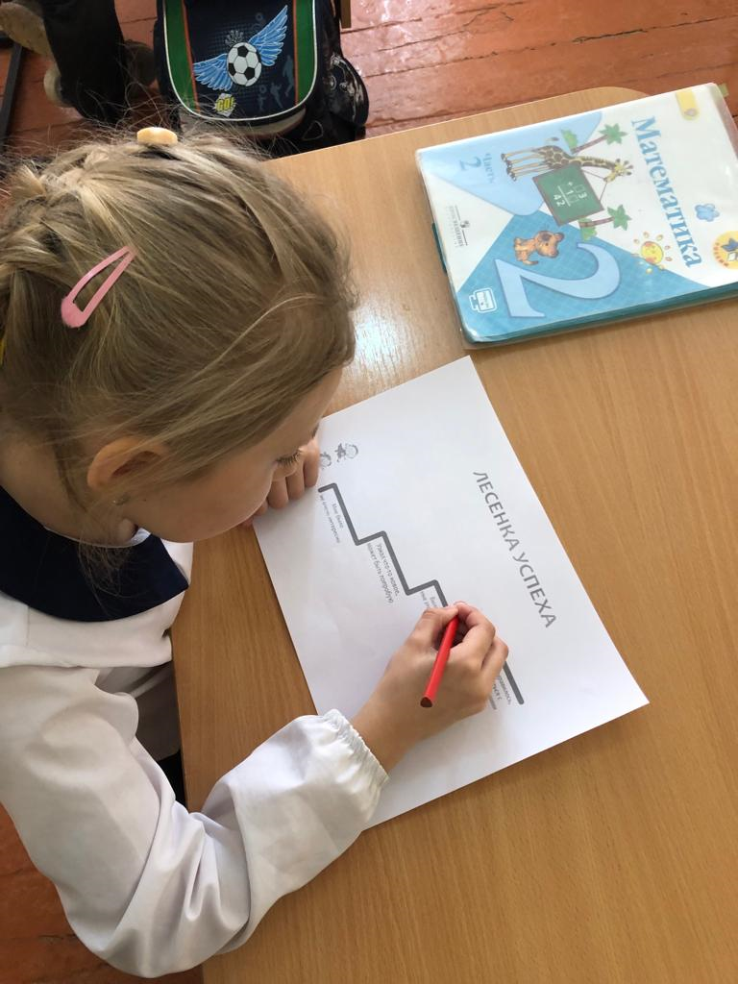
Спасибо за внимание!
!

Slide 10
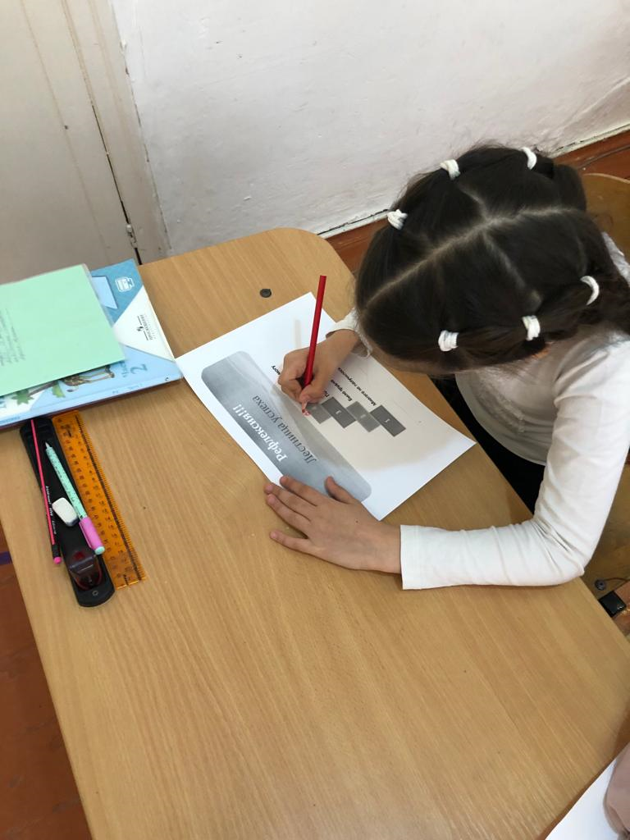

Slide 11
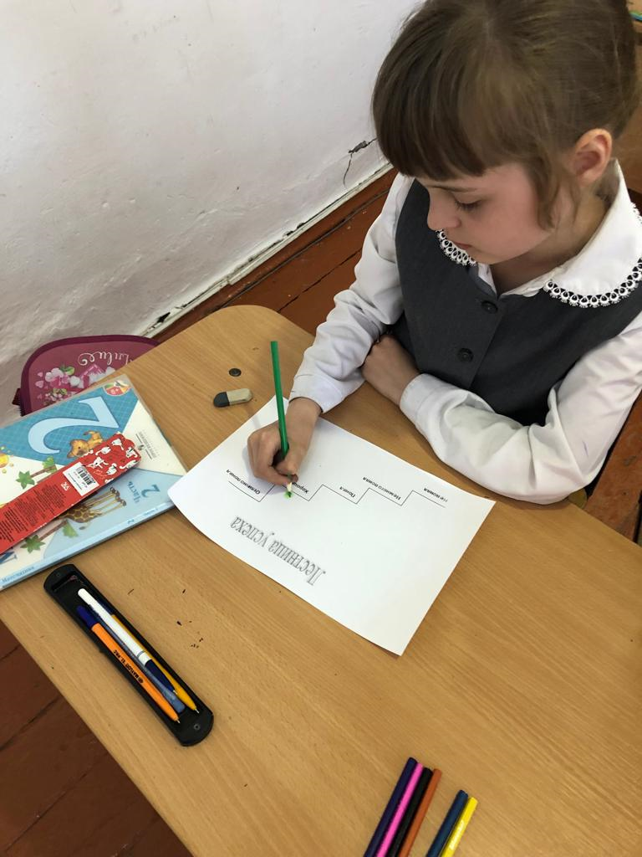

Slide 15
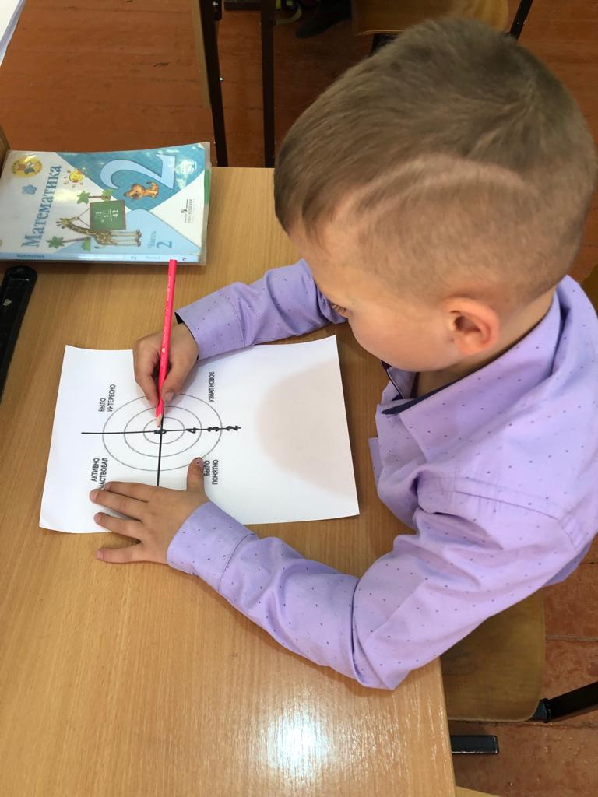

Slide 16
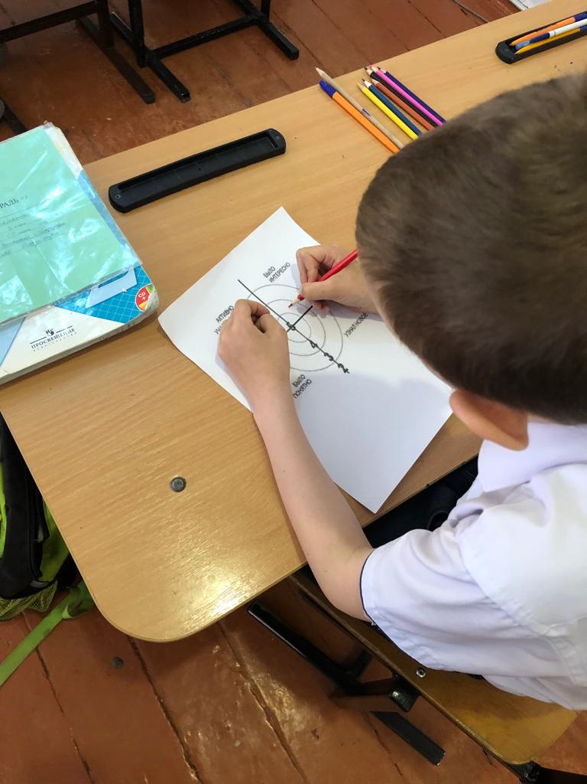

Slide 17
Уважаемые коллеги !
Спасибо за внимание!

